Slide 1

PHP 쇼핑몰 실무
8주차. 제품관리 (분류,옵션)
2018.3 ∼ 2022.3
인덕대학교
컴퓨터소프트웨어학과
교수 윤형태

Slide 2
1. 제품관리 구성
사용자 ┬► 메인화면 제품 표시
├► 분류별 제품 표시
├► 제품 상세정보 표시
└► 제품 검색 처리
관리자 ┬► 분류관리 : 바지, 브라우스, 코트 …
│ (부분류 바지인 경우 → 청바지, 반바지 …)
├► 옵션관리 : 사이즈, 색상 …
│ (소옵션 : 사이즈인 경우 → XL, L, M, S)
└► 제품관리 : 제품명, 분류, 옵션, 가격, 설명, 사진, …

Slide 3
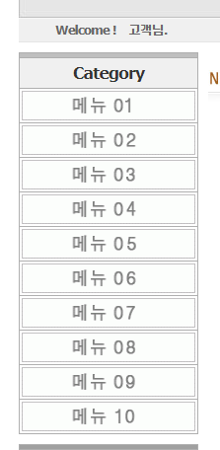
2. 분류관리
1) 분류이름을 Common.php에 선언
0 1 2 3 $n_menu $a_menu=array("분류선택","메뉴1","메뉴2","메뉴3", … ,"메뉴n"); $n_menu=count($a_menu); // 분류 개수

Slide 4
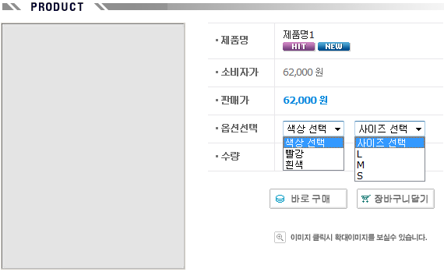
3. 옵션관리
1) 옵션관리 개념
no | name
1 | 사이즈
2 | 색상1
3 | 색상2
no | opt_no | name
1 | 1 (사이즈) | L
2 | 1 (사이즈) | M
3 | 1 (사이즈) | S
4 | 2 (색상1) | 흰색
5 | 2 (색상1) | 파랑색
6 | 3 (색상2) | 흰색
7 | 3 (색상2) | 빨강색
opt 테이블
opts 테이블

Slide 5
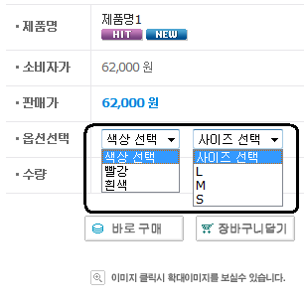
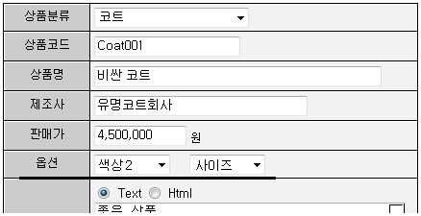
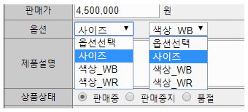
제품등록 화면 (관리자)
제품표시 화면 (쇼핑몰)

Slide 6

2) 테이블
opt 테이블 (옵션)
 |  | 필드명 | 자료형 | Null | 비고
1 | 옵션 번호 | no | int | not null | auto_increment, 기본키
2 | 옵션명 | name | varchar(20) | null
opts 테이블 (소옵션)
 |  | 필드명 | 자료형 | Null | 비고
1 | 소옵션 번호 | no | int | not null | auto_increment, 기본키
2 | 옵션 번호 | opt_no | int | null
3 | 소옵션명 | name | varchar(20) | null

Slide 7
3) 파일구조
`➜ opt.html (옵션) ├─► opt_new.html ─► opt_insert.php (옵션추가) ├─► opt_edit.html ─► opt_update.php (옵션수정) ├─► opt_delete.php (옵션삭제) └─► opts.html (소옵션) ├─► opts_new.html ─► opts_insert.php (소옵션추가) ├─► opts_edit.html ─► opts_update.php (소옵션 수정) └─► opts_delete.php (소옵션 삭제)

Slide 8
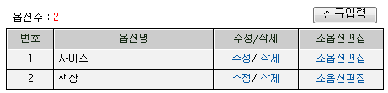


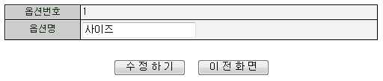
4) 옵션 화면

Slide 9
╔═════════════════════════════════════════════════╗ ▽ 옵션 목록으로 ║
opt.php | ⇒ | opt_new.php | ⇒ | opt_insert.php | ⇒
 |  | 추가 화면 |  | 추가
 | ⇒ | opt_edit.php | ⇒ | opt_update.php | ⇒
 |  | 수정 화면 |  | 수정
opts.php |  |  | ⇒ | opt_delete.php | ⇒
옵션번호 no1 |  |  |  | 삭제
주소록에서 no변수명대신에 옵션에서는 no1로 사용

Slide 10
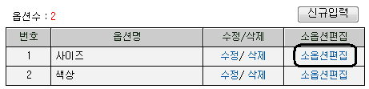
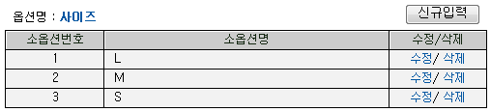


5) 소옵션 화면

Slide 11
Select * from opt where no=$no1
Select * from opts where opt_no=$no1

Slide 12
╔═════════════════════════════════╗ ▽ 소옵션 목록으로(no1) ║
opt.php | ➡ | opts.php | ⇒ | opts_new.php | ⇒ | opts_insert.php | ⇒
no1 옵션번호 |  |  |  | 추가화면 |  | 추가
 |  |  | ⇒ | opts_edit.php | ⇒ | opts_update.php | ⇒
 |  |  |  | 수정화면(no2) |  | 수정
 |  |  |  |  | ⇒ | opts_delete.php | ⇒
 |  |  |  |  |  | 삭제(no2)

Slide 13
옵션번호 no1, 소옵션번호 no2 변수
모든 소옵션 문서에서는 옵션번호 no1값을 hidden으로 저장. 목록으로 이동하는 처리 : <script>location.href="opts.php?no1=<?=$no1?>"</script>
3. 생일

